Slide 1

Trường THCS Nguyễn Văn Bé
Gv hướng dẫn: HUỲNH THỊ MỘNG XUÂN
ĐT: 0938.058.172
Email: monggxuan@gmail.com.vn
Lớp dạy: Khối 7
Môn: Mĩ thuật
HƯỚNG DẪN HỌC MÔN MĨ THUẬT TRỰC TUYẾN
ĐỒ DÙNG HỌC TẬP: Những đồ dùng học tập mĩ thuật sẳn có, sgk lớp 7
YÊU CẦU BỘ MÔN:
1. Đọc kĩ nội dung bài học
2. Làm bài tập theo yêu cầu
3. Nộp bài làm thông qua hệ thống trực tuyến của nhà trường, gvbm đúng thời gian qui định.
4. Hỗ trợ, giao lưu chia sẻ giúp các bạn cùng học tập .
III. CÁC BƯỚC THỰC HIỆN BÀI HỌC-BÀI TẬP:
1. Bài học: ghi nội dung bài học vào tập lý thuyết (tập 100 tr) hoặc giấy A4
2. Bài tập: Thực hành theo yêu cầu của bài học
Chúc các em học tập thật tốt

Slide 2
Tuần : 2
Tiết : 2
Bài: Chủ đề 1
Vẽ theo mẫu
CÁI CỐC VÀ QUẢ
I- MỤC TIÊU:
Kiến thức:
HS biết cách vẽ hình từ bao quát đến chi tiết.
Hs vẽ được hình cái cốc và quả dạng hình cầu.
b. Kĩ năng:
Hs biết vận dụng kỹ thuật kí hoạ vào bài học
c. Thái độ:
Giữ gìn và yêu quý những đồ vật xung quanh.
d. Nội dung trọng tâm:
Nắm được các bước vẽ theo mẫu.
Thực hiện được một bài vẽ cái cốc và quả (vẽ nét).

Slide 3
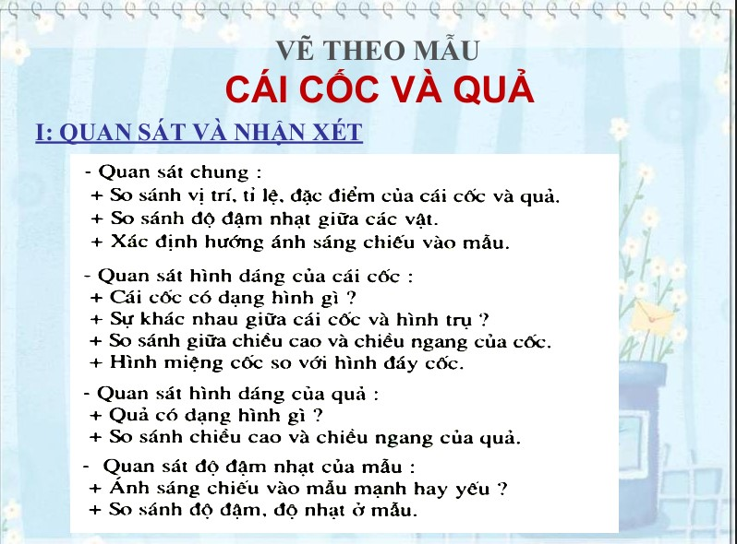

Slide 4
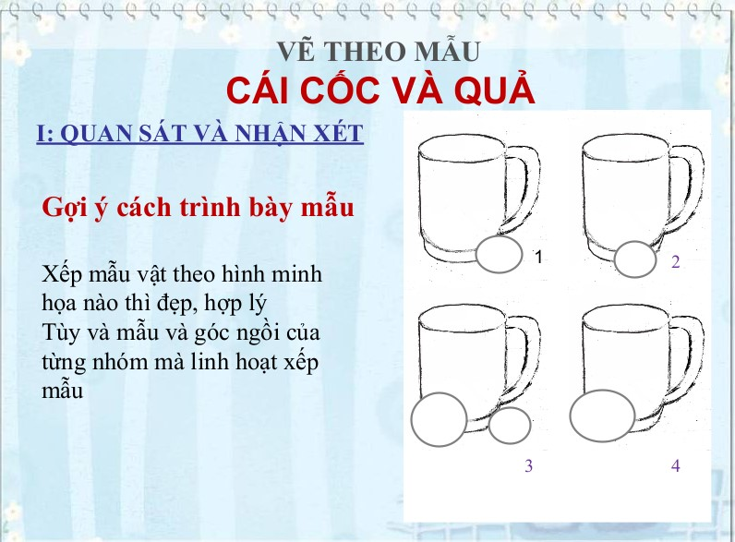

Slide 5
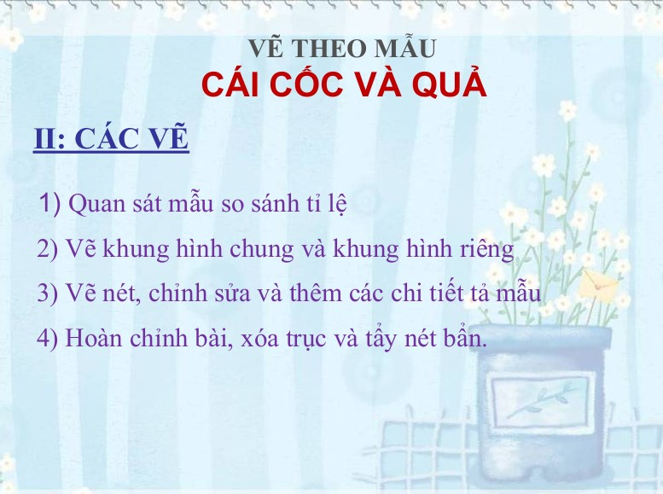

Slide 6
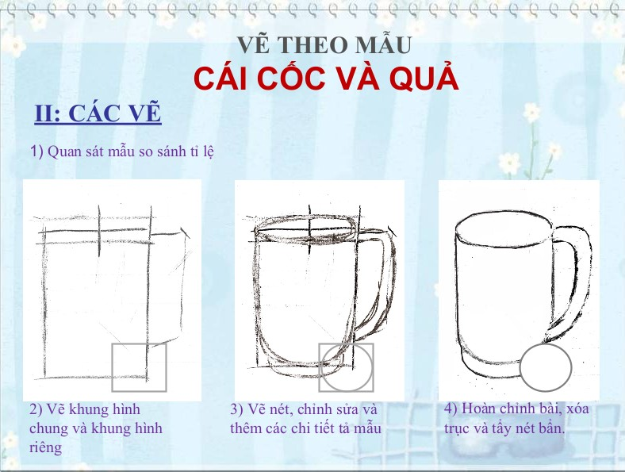

Slide 7
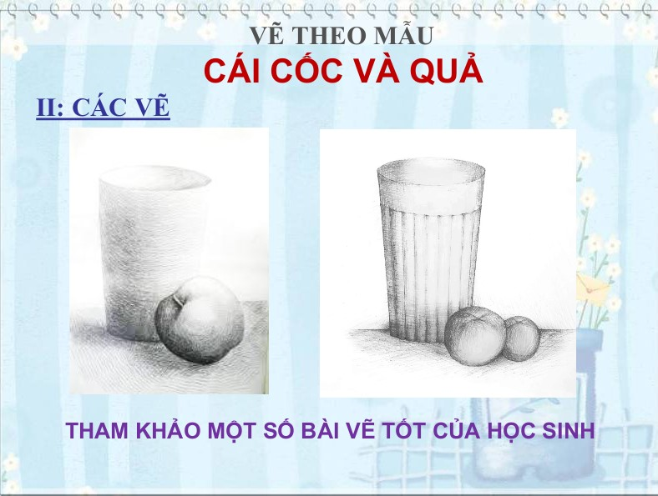

Slide 8
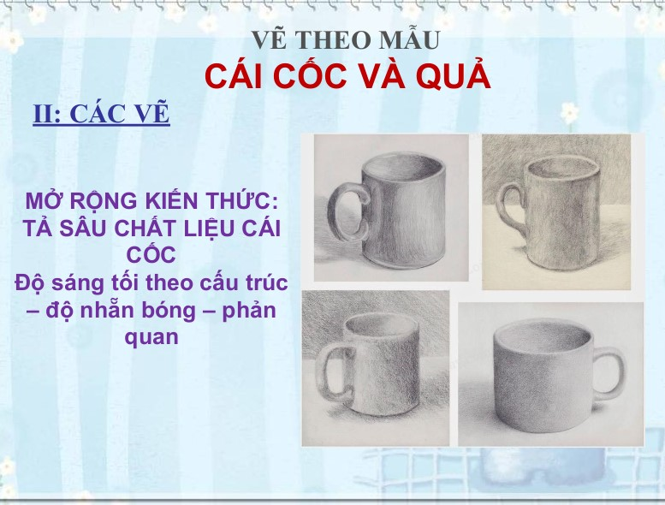

Slide 9
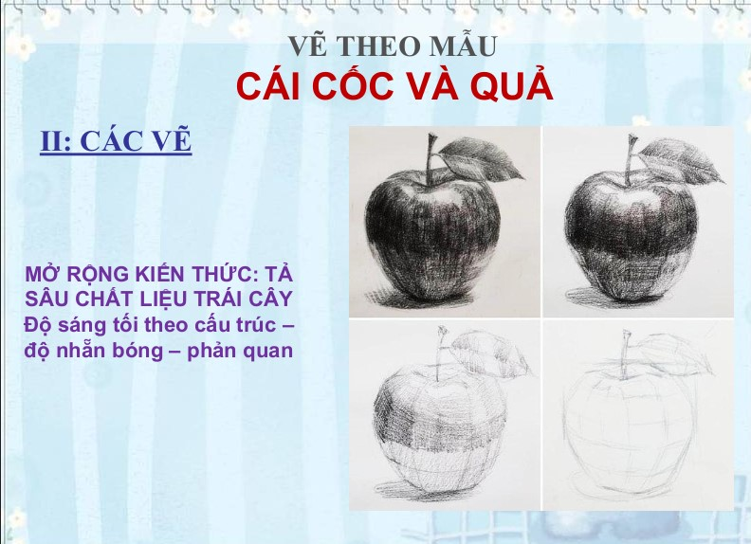

Slide 10

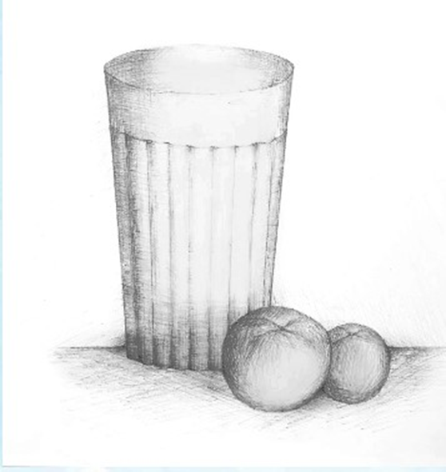
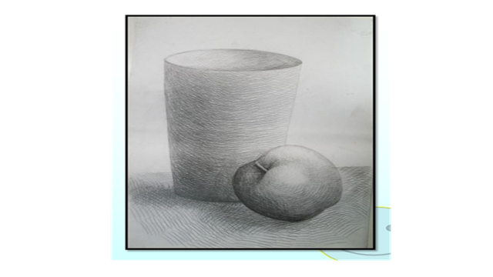

Slide 12
II.NỘI DUNG GHI BÀI:
VẼ THEO MẪU
CÁI CỐC VÀ QUẢ
(VẼ NÉT CHÌ)
I.QUAN SÁT, NHẬN XÉT
II. CÁCH VẼ
III. THỰC HÀNH
EM HÃY VẼ CÁI CỐC VÀ QUẢ VÀO A 4.
IV. THỜI GIAN NỘP BÀI : Tuần 3
Email nộp bài: monggxuan@gmail.com
Hình thức nộp: chụp hình bài làm gửi vào email trên ( ghi rõ họ tên, lớp đầy đủ)

Slide 13

III. BÀI TẬP
1. Chọn cái cốc và quả có sẳn trong nhà
2. Quan sát, sắp mẫu theo hướng dẫn bài học và vẽ nét chì cái cốc và quả vào giấy A 4.
3. Chụp hình gửi email: Cô MỘNG XUÂN
monggxuan@gmail.com.vn

